Slide 1

BUDGET
MUNICIPAL 2024
MUNICIPALITÉ DE Grosse Île

Slide 2
The PROCESS
LE PROCESSUS
ÉTABLIR LES PRIORITÉS
Discussion par les membres du conseil municipal et préparation du projet de budget
ADOPTER & PUBLIER
Présentation et adoption du document final
PRÉSENTER LE PROJET
Présentation du projet, receuillir les commentaires et préparer le document final

Slide 3
Maintenir un budget équilibré
Vigilant
Gestion efficace des coûts
Responsable
Ajustement des taux d’imposition aux besoins pour maintenir un budget équilibré à chaque année
Débrouillard
Recherche de sources de revenus diversifiées
Priorisation des projets d’immobilisation

Slide 4
ORIENTATIONS BUDGÉTAIRES 2024
Parc municipal
Priorisation des travaux à faire afin de finaliser la phase II du parc municipal intergénérationnel
Chemins
Réalisation de la phase I des chemins Rock Mountain et Wide
Entretien
Réservation des fonds suffisants pour effectuer l’entretien et les améliorations essentiels aux infrastructures municipales

Slide 5
TAXES ET ÉVALUATION
TAUX D’IMPOSITION
Résidentiel 1.35 1.35 1.35
Croissance
Croissance modérée des revenus fiscaux représentant 7% en 2024 principalement due à une hausse des valeurs foncières dans la catégorie Industrielle.
Non-résidentiel 2.66 2.66 2.66
Industriel 2.94 2.94 2.94
Augmentation
Augmentation des transferts gouvernementaux de 65 870$ dans le budget 2024 vs budget 2023.
2024 2023 2022

Slide 6
DÉPENSES OPÉRATIONNELLES
Inflation
A, à la municipalité comme partout ailleurs, un impact important sur les dépenses d’opération.
Loisirs et culture
Le remplacement du plancher du gymnase a été complété en 2023, cette dépense n’est donc pas au budget 2024.
Administration
SVP, prendre note que la négociation d’une nouvelle convention collective l’automne prochain aura certainement des impacts sur le budget 2025.
Investissement
Le Conseil investira (sans augmentation du taux de taxes), afin de poursuivre les efforts d’amélioration de la qualité des infrastructures et des services municipaux.

Slide 7
ANALYSE COMPARATIVE
REVENUS – 1 230 000$ 2024 2023
Taxes 810 186$ 756 732$
DÉPENSES (Opérations 1 047 340$) 2024 2023
Administration 608 900$ 533 410$
DÉPENSES (Capital 182 660$) 2024 2023
Remboursement de la dette à long terme 32 660$ 43 690$
Urbanisme et développement 52 100$ 34 100$
Activités d’investissements 150 000$ 100 000$
Transferts 238 658$ 171 788$
En lieu de taxes 42 157$ 42 543$
Services rendus 57 999$ 45 362$
Partage de dépenses 15 000$ 25 000$
Surplus accumulé 50 000$ 121 576$
Autre 16 000$ 17 000$
Sécurité publique 35 912$ 33 811$
Loisirs et culture 180 527$ 273 020$
Financement 14 600$ 6 700$
Voirie 155 300$ 155 269$

Slide 9
IMMOBILISATIONS
PARC MUNICIPAL
Appel d’offres et réalisation de la Phase I pour les chemins Rock Mountain et Wide
DÉPENSES EN CAPITAL
Le financement des investissements en capital provient principalement de subventions et de prêts. Les dépenses en capital de 20242ont donc un impact minimal sur les taux de taxation.
CHEMINS
Finalisation de la Phase II du parc intergénérationnel municipal
AJOUTS AU PLAN TRIENNAL D’IMMOBILISATIONS
 | Estimés | Subventions | Coût net | Source
Chemins –Wide & Rock Mountain | 1 031 240$ | 872 041$ | 159 199$ | Prêt
Phase II - Parc | 150 000$ | 100 000$ | 50 000$ | Surplus acc.
TOTAL | 1 181 240$ | 972 041$ | 209 199$

Slide 10

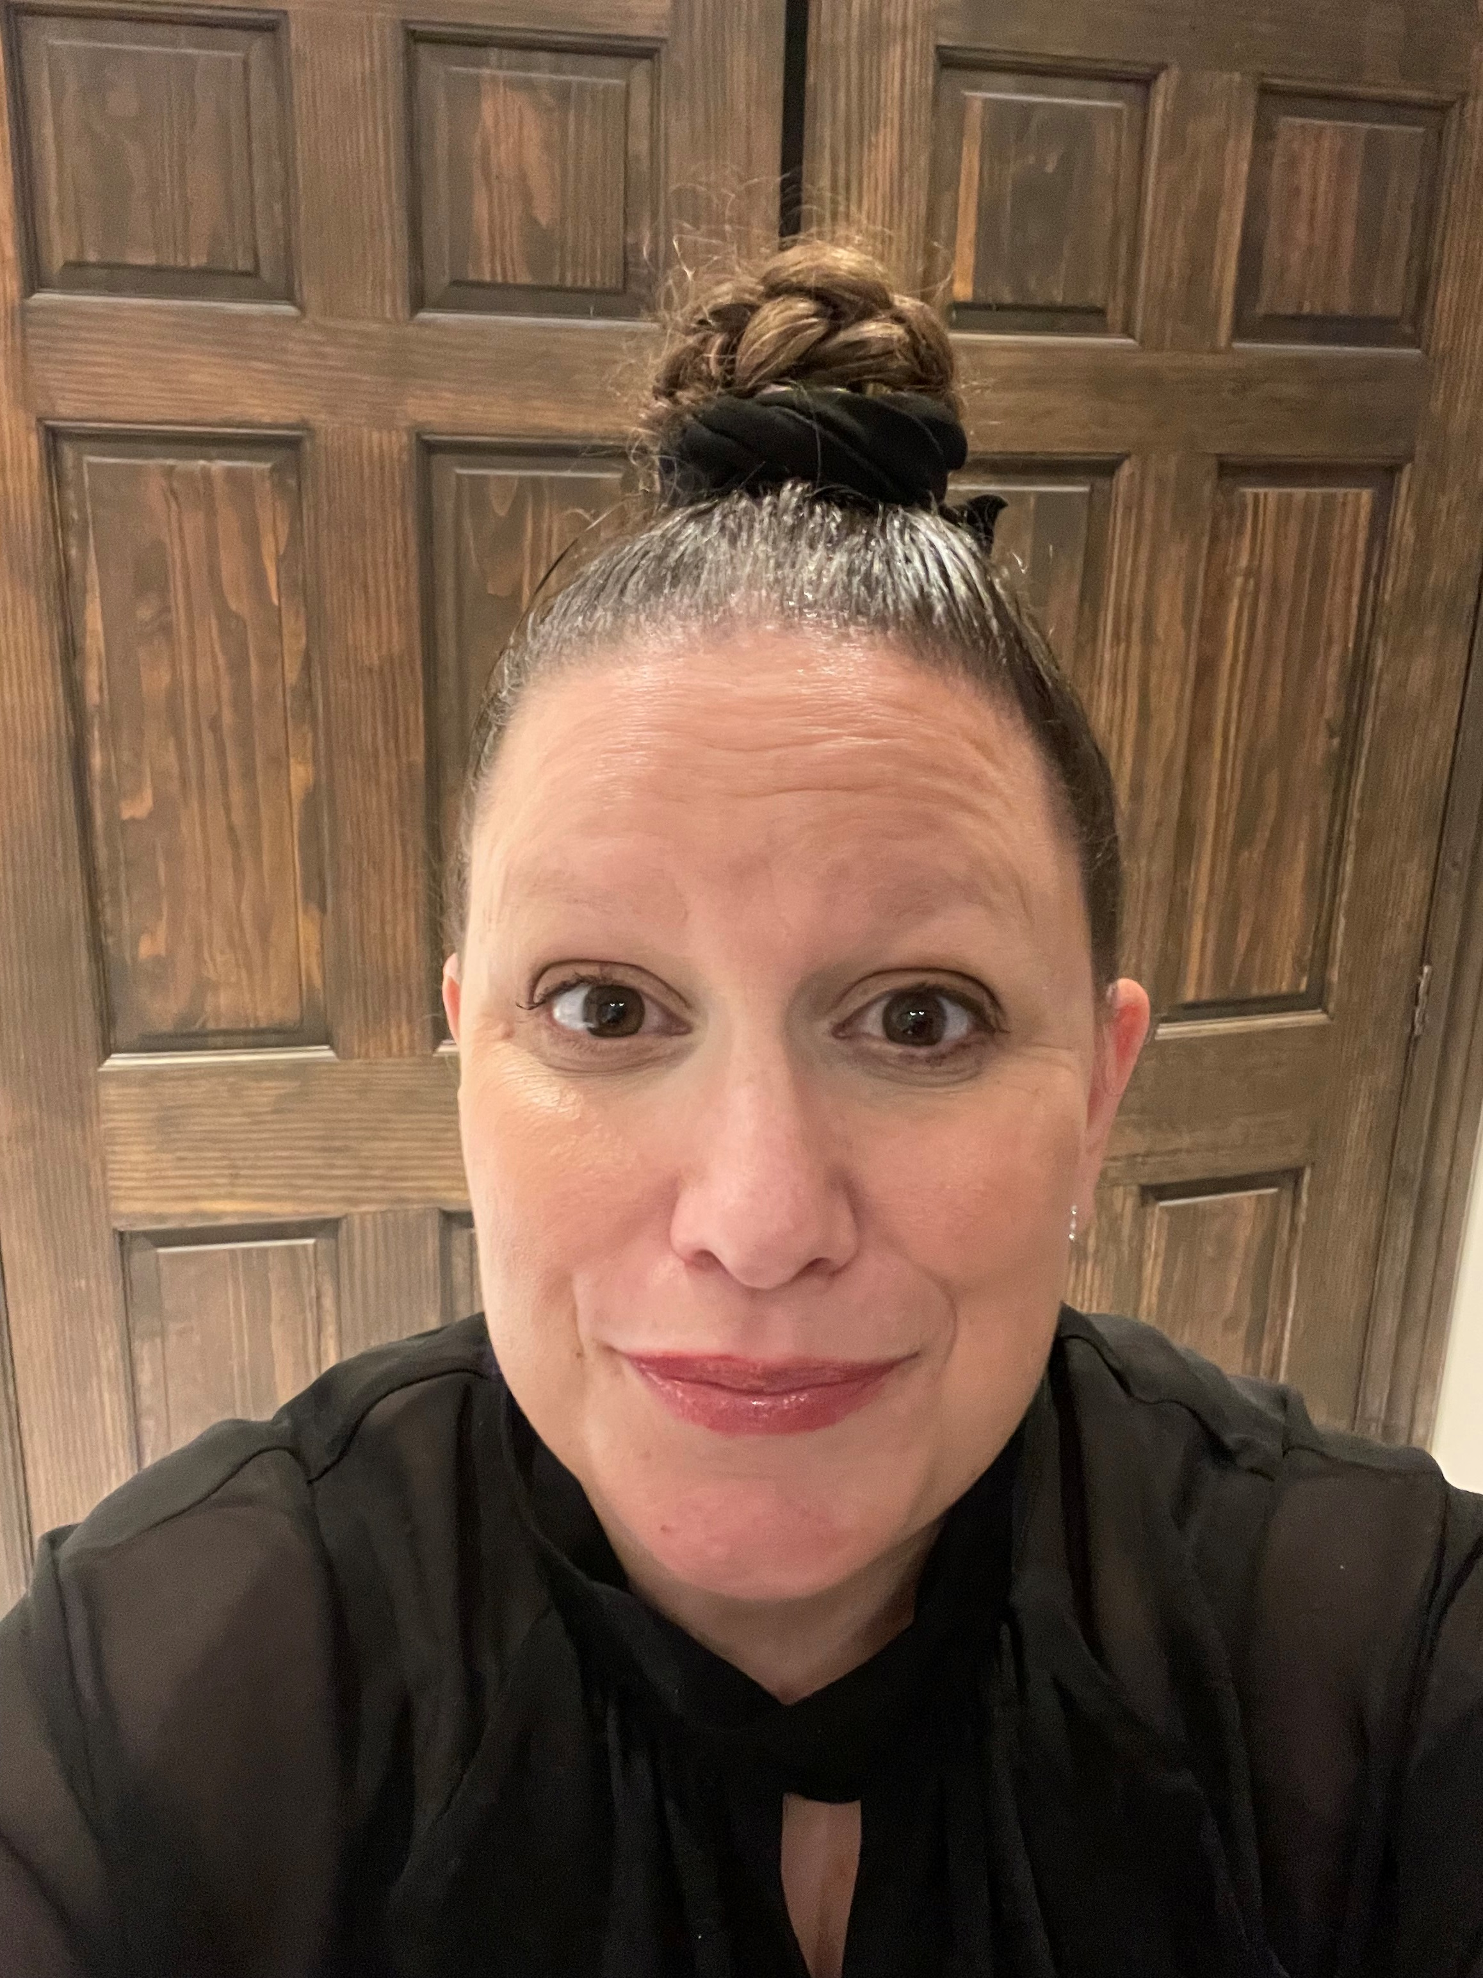

Joyeuses Fêtes de la part des membres du conseil et des employés.es de la Municipalité de Grosse Île!
Vous pouvez joindre la
Directrice générale par intérim
Carole Lemieux, CPA au:
418 985-2510 poste 223 direction@mungi.ca

